Slide 1
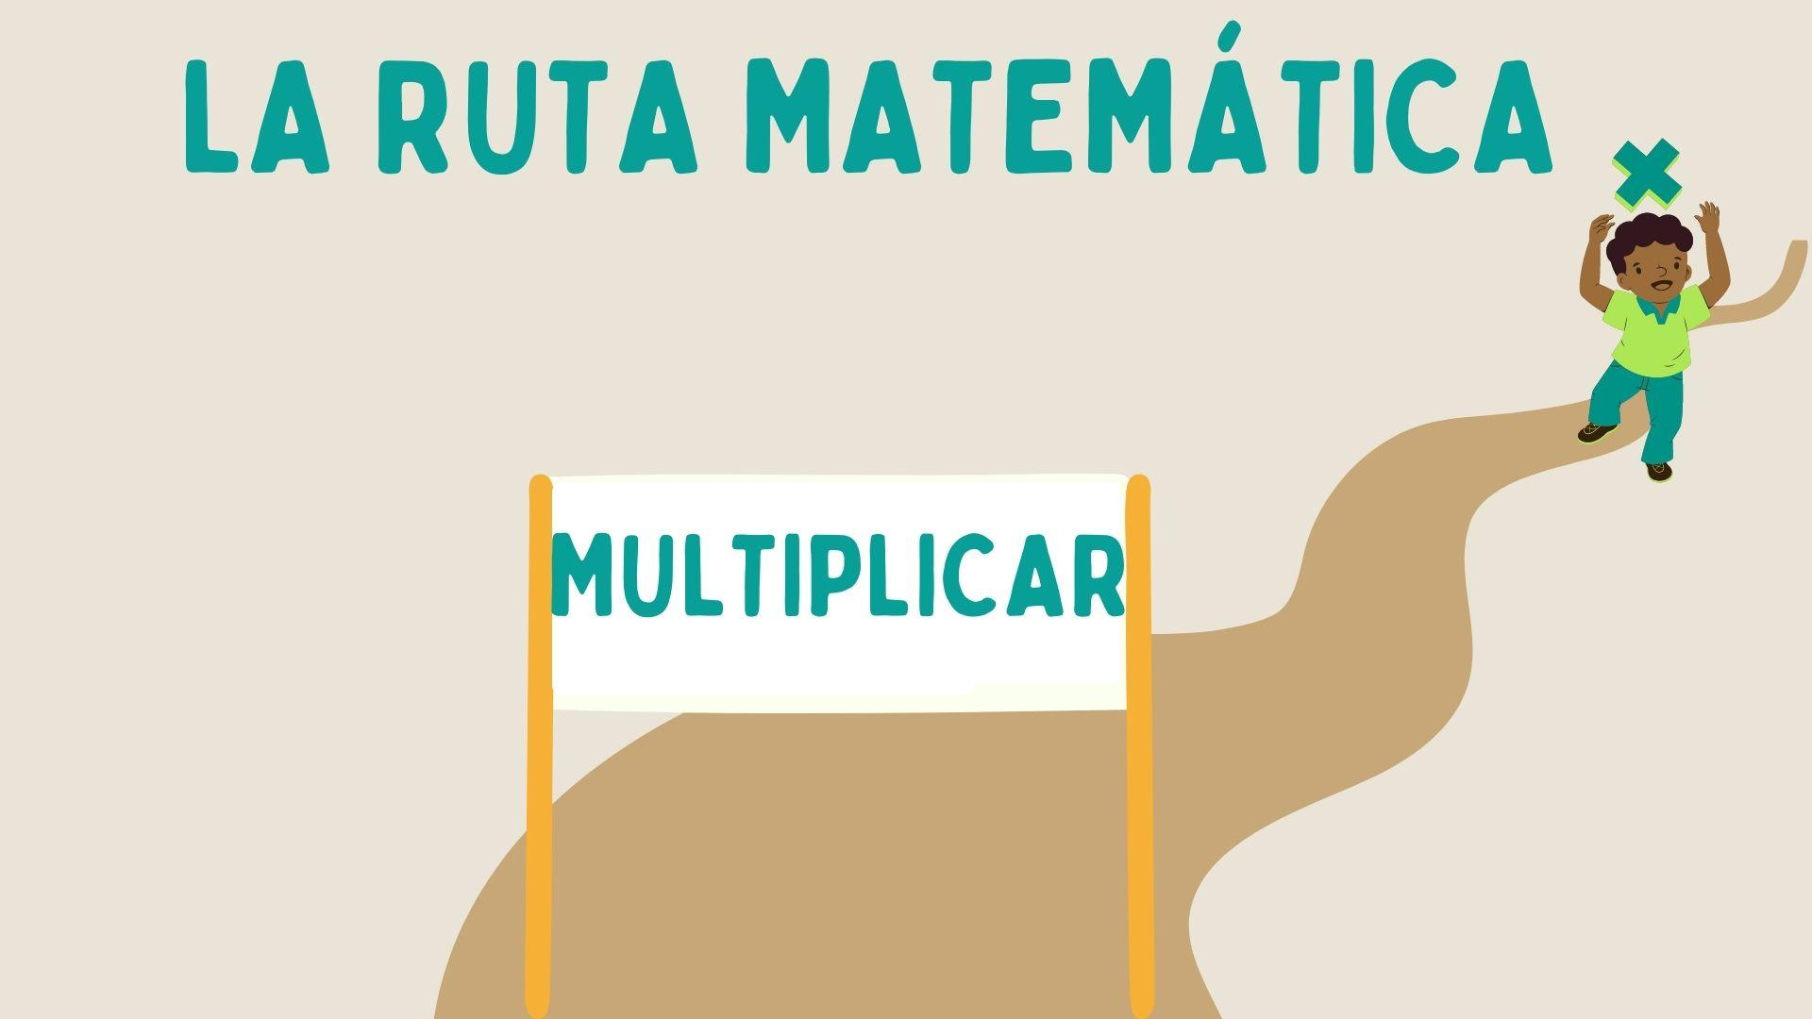


Slide 2
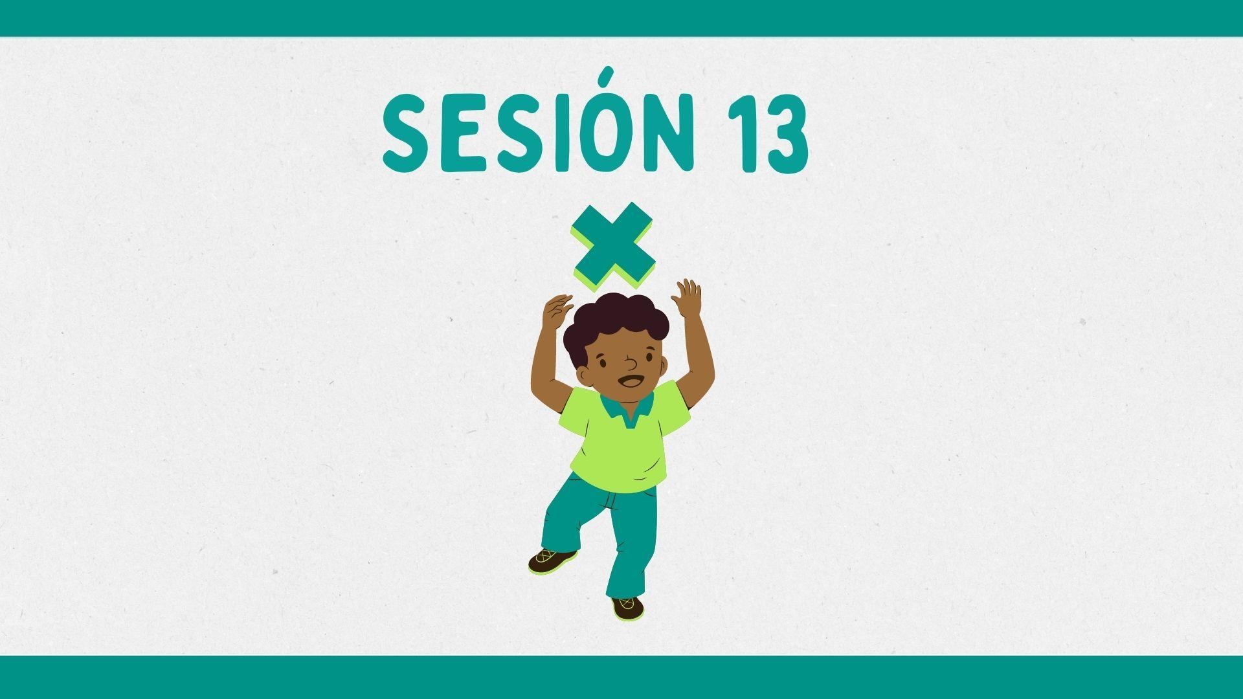

Slide 3
IMPORTANTE: Información sólo para tutor/a
PLANIFICACIÓN TUTORÍA
Sesión 13: Multiplicación 2 dígitos por 1 dígito
Propósito: Desarrollar la habilidad para multiplicar números de dos dígitos por uno de un dígito, comprendiendo el procedimiento tanto sin como con reagrupación.
Objetivos de la Clase
1. Multiplicar números de 2 dígitos por 1
dígito sin reagrupar.
2. Multiplicar números de 2 dígitos por 1
dígito con reagrupar.
Conceptos Clave
1. Producto de dos dígitos por un dígito.
2. Reagrupación en la multiplicación.

Slide 4
IMPORTANTE: Información sólo para tutor/a
PLANIFICACIÓN TUTORÍA
Consejos para realizar la sesión
En esta sesión guiarás a tu estudiante en la multiplicación de números de dos dígitos por uno
de un dígito. Hoy aprenderá a realizar este cálculo tanto sin necesidad de reagrupación como
cuando es necesario reagrupar. A través de ejemplos claros, podrás ayudarlo a aplicar el
procedimiento en columnas y a entender la importancia de reubicar los valores cuando el
producto excede las unidades.
Para el caso sin reagrupación, guíalo en el procedimiento de escribir los resultados
directamente debajo de cada columna, ya que es común que se comentan dos errores:
• Colocar el producto en la columna incorrecta.
• Multiplicar en el orden incorrecto, comenzando desde las decenas.

Slide 5
IMPORTANTE: Información sólo para tutor/a
PLANIFICACIÓN TUTORÍA
Consejos para realizar la sesión
Presta atención y asegúrate de que lo anterior no ocurra.
Por otro lado, en el caso de haber reagrupación, explica que cuando el producto de las unidades es mayor a 9, es necesario reagrupar al igual que cuando suma. Oriéntalo para que explique en voz alta cada paso del procedimiento de reagrupación, de tal forma que recuerde cómo lo realizaba al sumar y evite olvidar sumar la reserva o colocarla en la columna equivocada.
Por otro lado, en el caso de haber reagrupación, explica que cuando el producto de las unidades es mayor a 9, es necesario reagrupar al igual que cuando suma. Oriéntalo para que explique en voz alta cada paso del procedimiento de reagrupación, de tal forma que recuerde cómo lo realizaba al sumar y evite olvidar sumar la reserva o colocarla en la columna equivocada.

Slide 6
IMPORTANTE: Información sólo para tutor/a
PLANIFICACIÓN TUTORÍA
Para Complementar
Pídele a tu estudiante que calcule cuánto dinero necesita para comprar colaciones para la semana si cada día quiere comprar un dulce que cuesta $10. Así practicará la multiplicación de dos dígitos por uno de un dígito y aprenderá a planificar un gasto semanal.
Preguntas de Cierre
1. ¿Qué haces si el producto de las unidades es mayor a 9?
2. ¿Cómo se coloca la reserva en una multiplicación con reagrupación?
3. ¿Por qué es importante seguir el orden correcto en la multiplicación?

Slide 7

Algunas recomendaciones
Antes de comenzar recuerda revisar el Planificador de Tutorías que se encuentra en las diapositivas previas. Este planificador te permite organizar el contenido de esta ruta para guiar el desarrollo de cada sesión.
Ejercicios: Si quieres obtener más ejercicios para practicar con tu alumno te recomendamos las siguientes páginas web:
Khan Academy : https://es.khanacademy.org/ : Pagina gratuita. Es una página fácil de manejar y de buscar. Contiene numerosos ejercicios, videos y evaluaciones.
Matematicas libre: https://mateslibres.com/ : Pagina gratuita , con ejercicios variados.
Cokitos: https://www.cokitos.com/ : Página con juegos educativos. Orientación a diversos contenidos, pero muy útil en matemáticas. No requiere inscribirse. Abundante publicidad.
Teachy: www.Teachy.app : Pagina de inteligencia artificial, muy buena para crear ejercicios y juegos. Requiere inscribirse. En la opción herramientas de IA encontrarás variado contenido para crear y utilizar en tu sesión.
Importante: Te recomendamos mirar estas páginas antes de la tutoría, para que puedas buscar y familiarizarte con la página web.

Slide 8
3. Multiplicar números de 2 dígitos por n° de 1 dígito.
Sin reagrupar
Para poder multiplicar, lo hacemos utilizando un algoritmo (conjunto de pasos para resolver la operación) de la siguiente manera:
Ejemplo:
D U
D U
D U
D U
2 1 x 4 =
2 1 x 4 =
4
2 1 x 4 =
8 4
2 1 x 4 = 84
Comienzo multiplicando el 4 por las unidades
4 x 1U = 4U lo escribo bajo las unidades
2. Luego, multiplico el 4 por
las decenas
4 x 2D = 8D lo escribo bajo las decenas.
3. Escribo el resultado
84

Slide 9
Ejercicio:
Resolvamos los siguientes ejercicios juntos:
¿Cuál es el primer paso?
D U
1 2 x 2 =
24
Multiplicas el 2 por las 2U
2
4
2 x 2U = 4U → Se escriben debajo de las U
¿Cuál es el segundo paso?
Multiplicas el 2 por 1D
2 x 1D = 2D → Se escriben debajo de las D.
¿Cuál es el último paso?
Escribir la respuesta: 24

Slide 10
Ejercicio:
Abre tu cuaderno y resuelve los siguientes ejercicios utilizando el algoritmo.
D U
42 x 2 =
33 x 3 =
23 x 3 =
11 x 5 =
14 x 2 =
84
D U
99
D U
69
D U
55
D U
28

Slide 11
3. Multiplicar números de 2 dígitos por n° de 1 dígito.
b. Con reagrupar
Ejemplo:
D U
D U
D U
D U
3
3
28 x 4 =
2 8 x 4 =
2
2 8 x 4 =
1 1 2
2 8 x 4 = 112
Multiplico 4 x 8 U = 32U
Tengo que reagrupar las 32U
Me quedan 3 D y 2 U.
Escribo el 2 bajo las unidades y el 3 sobre las decenas.
2. Multiplico 4 x 2 D = 8 D
Le tengo que sumar las 3D que tengo de reserva
8D + 3D = 11D
Escribo el 11
3. Escribo el resultado
112

Slide 12
Ejercicio:
Resolvamos el siguiente ejercicio juntos:
¿Cuál es el primer paso?
Multiplicar 3 x 4U = 12 U
Tengo que reagrupar las U→ me quedan 1 D y 2 U
D U
1
Escribo las 2U bajo las U y 1D sobre las decenas.
102
3 4 x 3 =
1 0
2
¿Cuál es el segundo paso?
Multiplicar el 3 x 3D= 9D
Le tengo que sumar el 1D que tengo de reserva: 9D +1D = 10D
Escribo el 10
¿Cuál es el último paso?
Escribir la respuesta: 102

Slide 13
Ejercicio:
Abre tu cuaderno y resuelve los siguientes ejercicios utilizando el algoritmo.
D U
56 x 4 =
43 x 7 =
75 x 2 =
16 x 5 =
29 x 2 =
224
D U
301
D U
150
D U
80
D U
58

Slide 14
1 x 1 = 1
1 x 2 = 2
1 x 3 = 3
1 x 4 = 4
1 x 5 = 5
1 x 6 = 6
1 x 7 = 7
1 x 8 = 8
1 x 9 = 9
1 x 10 = 10
2 x 1 = 2
2 x 2 = 4
2 x 3 = 6
2 x 4 = 8
2 x 5 = 10
2 x 6 = 12
2 x 7 = 14
2 x 8 = 16
2 x 9 = 18
2 x 10 = 20
3 x 1 = 3
3 x 2 = 6
3 x 3 = 9
3 x 4 = 12
3 x 5 = 15
3 x 6 = 18
3 x 7 = 21
3 x 8 = 24
3 x 9 = 27
3 x 10 = 30
4 x 1 = 4
4 x 2 = 8
4 x 3 = 12
4 x 4 = 16
4 x 5 = 20
4 x 6 = 24
4 x 7 = 28
4 x 8 = 32
4 x 9 = 36
4 x 10 = 40
¡Tarea!
Recuerda seguir aprendiendo las tablas de multiplicar.
5 x 1 = 5
5 x 2 = 10
5 x 3 = 15
5 x 4 = 20
5 x 5 = 25
5 x 6 = 30
5 x 7 = 35
5 x 8 = 40
5 x 9 = 45
5 x 10 = 50
6 x 1 = 6
6 x 2 = 12
6 x 3 = 18
6 x 4 = 24
6 x 5 = 30
6 x 6 = 36
6 x 7 = 42
6 x 8 = 48
6 x 9 = 54
6 x 10 = 60
8 x 1 = 8
8 x 2 = 16
8 x 3 = 24
8 x 4 = 32
8 x 5 = 40
8 x 6 = 48
8 x 7 = 56
8 x 8 = 64
8 x 9 = 72
8 x 10 = 80
10 x 1 = 10
10 x 2= 20
10 x 3 = 30
10 x 4 = 40
10 x 5 = 50
10 x 6= 60
10 x 7 = 70
10 x 8 = 80
10 x 9 = 90
10 x 10 = 100
7 x 1 = 7
7 x 2 = 14
7 x 3 = 21
7 x 4 = 28
7 x 5 = 35
7 x 6 = 42
7 x 7 = 49
7 x 8 = 56
7 x 9 = 63
7 x 10 = 70
9 x 1 = 9
9 x 2 = 18
9 x 3 = 27
9 x 4 = 36
9 x 5 = 45
9 x 6 = 54
9 x 7 = 63
9 x 8 = 72
9 x 9 = 81
9 x 10 = 90

Slide 15

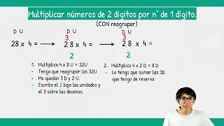
¡Resumen de hoy!

Slide 16

¡Ahora es tu turno!
1) ¿Cuál es el resultado?
34 x 2
2) ¿Cuál es el resultado?
11 x 6
3) ¿Cuál es el resultado?
18 x 5
4) ¿Cuál es el resultado?
55 x 3
RESPONDER ACÁ:
https://forms.gle/WXVddX4ioz2dszsC7
Notes:
Estimar y varias preugntas de si la descomposción está bien

Slide 17
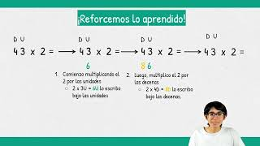
¡Reforcemos lo aprendido!

